Slide 1
আজকের ক্লাসে সবাইকে স্বাগতম

Slide 2
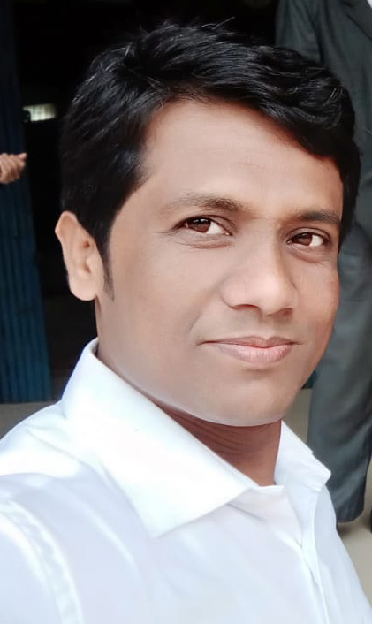
পরিচিতি
এম,এ হান্নান
বি,এস,এস (অনার্স) এম,এস,এস (মাস্টার্স)।
কুমিল্লা ভিক্টোরিয়া সরকারি কলেজ,কুমিল্লা।
বি,এ (ফাযিল)
ইসলামি বিশ্ববিদ্যালয়,কুষ্টিয়া।
প্রভাষক
সমাজকর্ম বিভাগ
আগানগর ডিগ্রি কলেজ,বরুড়া,কুমিল্লা।
মোবাইলঃ০১৮৬৬-৭৪১৬১১
ই-মেইলঃrmhannan74@gmail.com
শ্রেনীঃ একাদশ-দ্বাদশ
বিষয়ঃ সমাজকর্ম প্রথম পত্র
অধ্যায়ঃ ২
আলোচ্য বিষয়ঃ দারিদ্র্য
সময়ঃ ৫০ মিনিট
তারিখঃ ১০/০২/২০২১

Slide 3
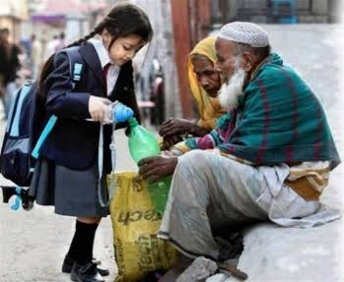
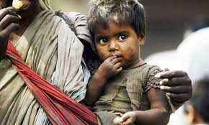
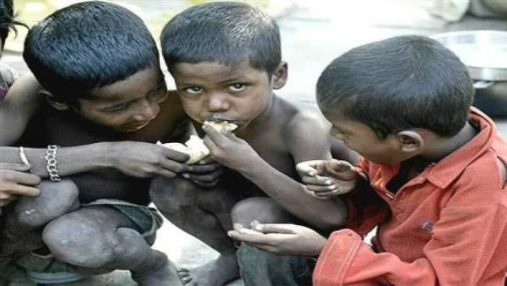
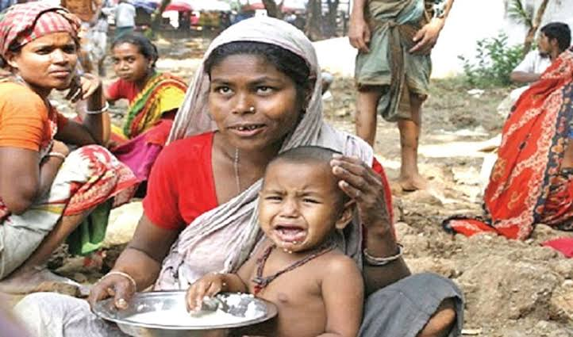
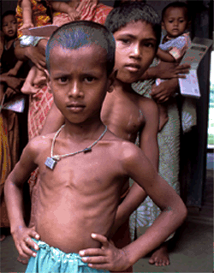
পূর্বজ্ঞান যাচাই
প্রিয় শিক্ষার্থীরা,নিচের ছবিগুলো দেখে তোমরা কি বুঝতে পারছো?

Slide 4
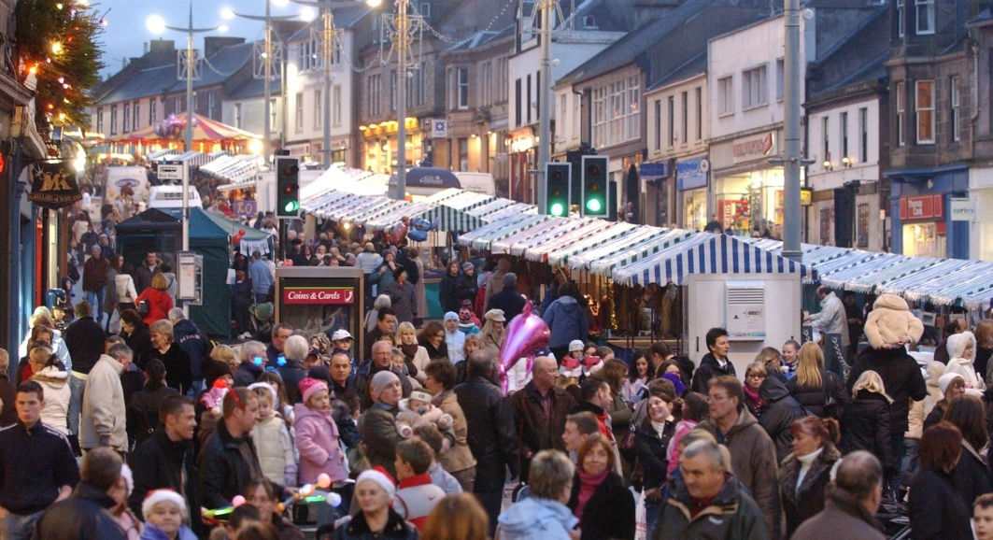
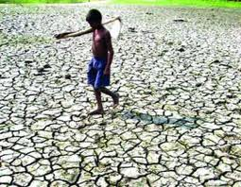
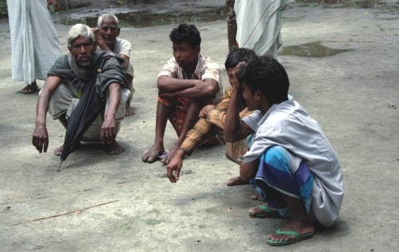
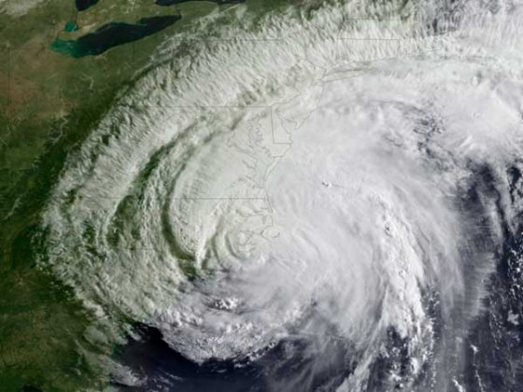
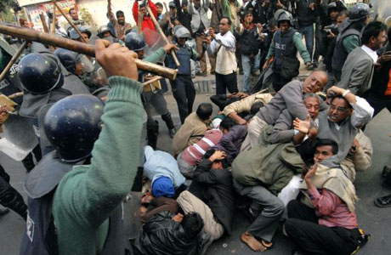
দারিদ্র্য

Slide 5
শিখনফল
এই পাঠ শেষে শিক্ষার্থীরা জানতে পারবে……
১। দারিদ্র্য কী তা বলতে পারবে ;
২। দারিদ্র্যের ধরন/প্রকৃতি কী কী তা বলতে পারবে ;
৩। বাংলাদেশে দারিদ্র্য বৃদ্দ্বির কারন ব্যাখ্যা করতে পারবে ;

Slide 6
দারিদ্র্য
দারিদ্র্য একটি আপেক্ষিক প্রত্যয়।
সাধারনতঃ আর্থিক অসচ্ছ্বলতাকে দারিদ্র্য বলে। অপর কথায় দারিদ্র্য বলতে এমন এক পরিস্থিতিকে বুঝায় যেখানে মানুষ নূন্যতম মৌল মানবিক চাহিদাপূরণে অক্ষম।সমাজ বিজ্ঞানী গিলিন এর মতে , “ যাদের জীবন যাত্রার মান তাদের সমাজ নির্ধারিত জীবনযাত্রার মানের চেয়ে নিচে তাকে দারিদ্র্য বলে । “
সমাজ বিজ্ঞানী গিলিন এর মতে ,
“ যাদের জীবন যাত্রার মান তাদের সমাজ নির্ধারিত জীবনযাত্রার মানের চেয়ে নিচে তাকে দারিদ্র্য বলে । “

Slide 7
একক কাজ
দারিদ্র্যের যে কোন একটি ধারনা লিখ ।

Slide 8
দারিদ্র্যের ধরন/প্রকৃতি
সাধারণ দারিদ্র্য
নিরঙ্কুশ দারিদ্র্য
চরম দারিদ্র্য

Slide 9
জোড়ায় কাজ
দারিদ্র্যের ধরন কয়টি ও কী কী বর্ণনা দাও।

Slide 10
বাংলাদেশে দারিদ্র্যতা বৃদ্ধির কারন
BANGLADESH

Slide 11
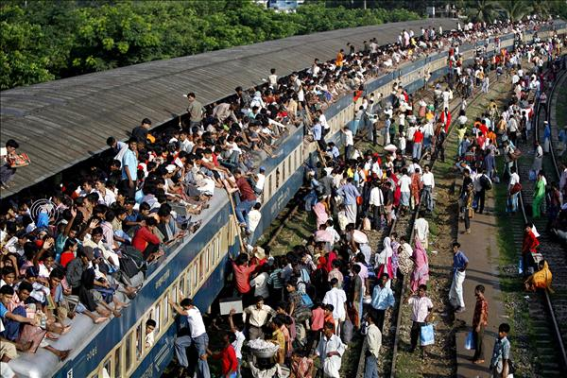
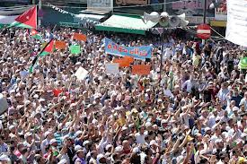
জনসংখ্যাস্ফীতি
জনসংখ্যা বৃদ্দ্বি বাংলাদেশে দারিদ্র্যতার সবচেয়ে বড় কারন। অধিক জনসংখ্যার করনে মানুষ খাদ্য ও অর্থ ঘাটতিতে পরে যায় । যার করনে সমাজে ও দেশে দারিদ্র্যতা অধিকহারে দেখা যায়।

Slide 12
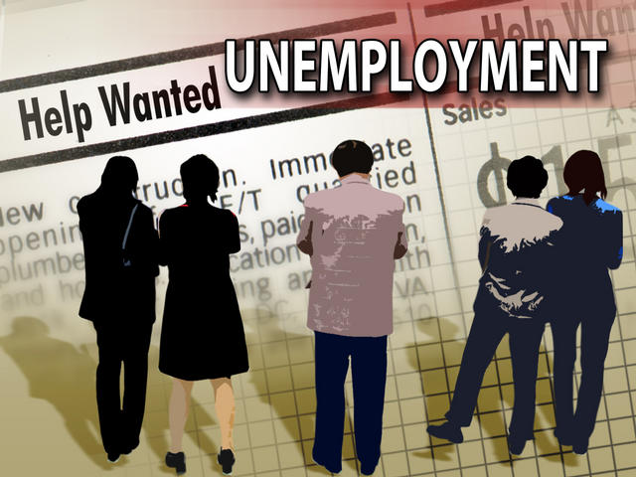
বেকারত্ব
বেকারত্ব আরেকটি বড় দারিদ্র্য সমস্যা। আধিকহারে কর্মসংস্তানের সুযোগ না থাকলে মানুষ বেকার হয়ে পরে । যার ফলে দেশে দারিদ্র্যতা বাড়তে থাকে।

Slide 13
সম্পদের অসম বন্টন
দরিদ্র্য
ধনী
১০
৯০
দরিদ্র্য
ধনী
১০
৯০

Slide 14
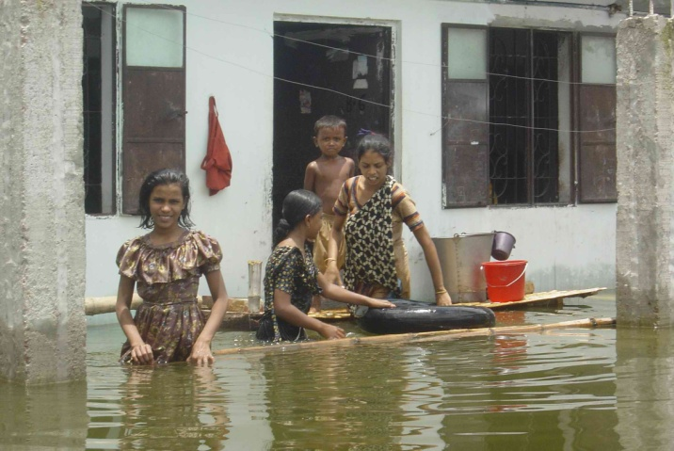
প্রাকৃতিক দূর্যোগ
দারিদ্র্যতার আরেকটি কারন এ দূর্যোগ। এর কারনে দেশের অনেক ক্ষতি হয়ে থাকে। মানুষের ঘর-বাড়ি,ফসলের জমি নষ্ট হয়ে যাওয়ার কারনে মানুষ ক্ষতিগ্রস্ত হয়ে দারিদ্র্য হয়ে যায়।

Slide 15
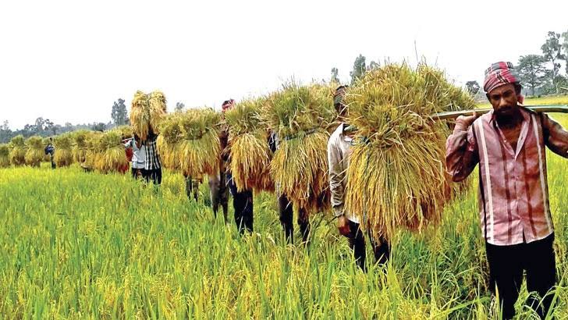
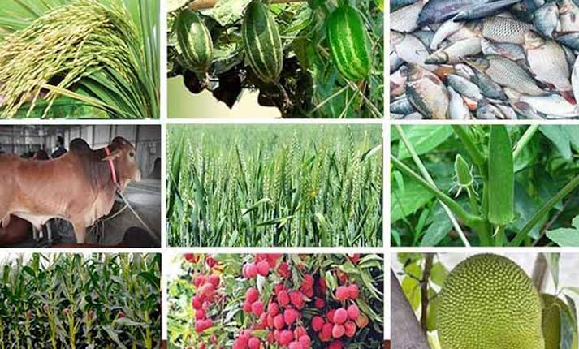
কৃষি নির্ভর অর্থনীতি
কৃষির উপর নির্ভর করার কারনে মানুষ দারিদ্র্য সীমায় বাস করে থাকে । সব মানুষ যদি কৃষির উপর নির্ভর করে তাহলে কৃষির ও অভাব হয়ে পরবে আর আস্তে আস্তে মানুষ দারিদ্র্য হবে।

Slide 16
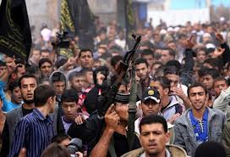
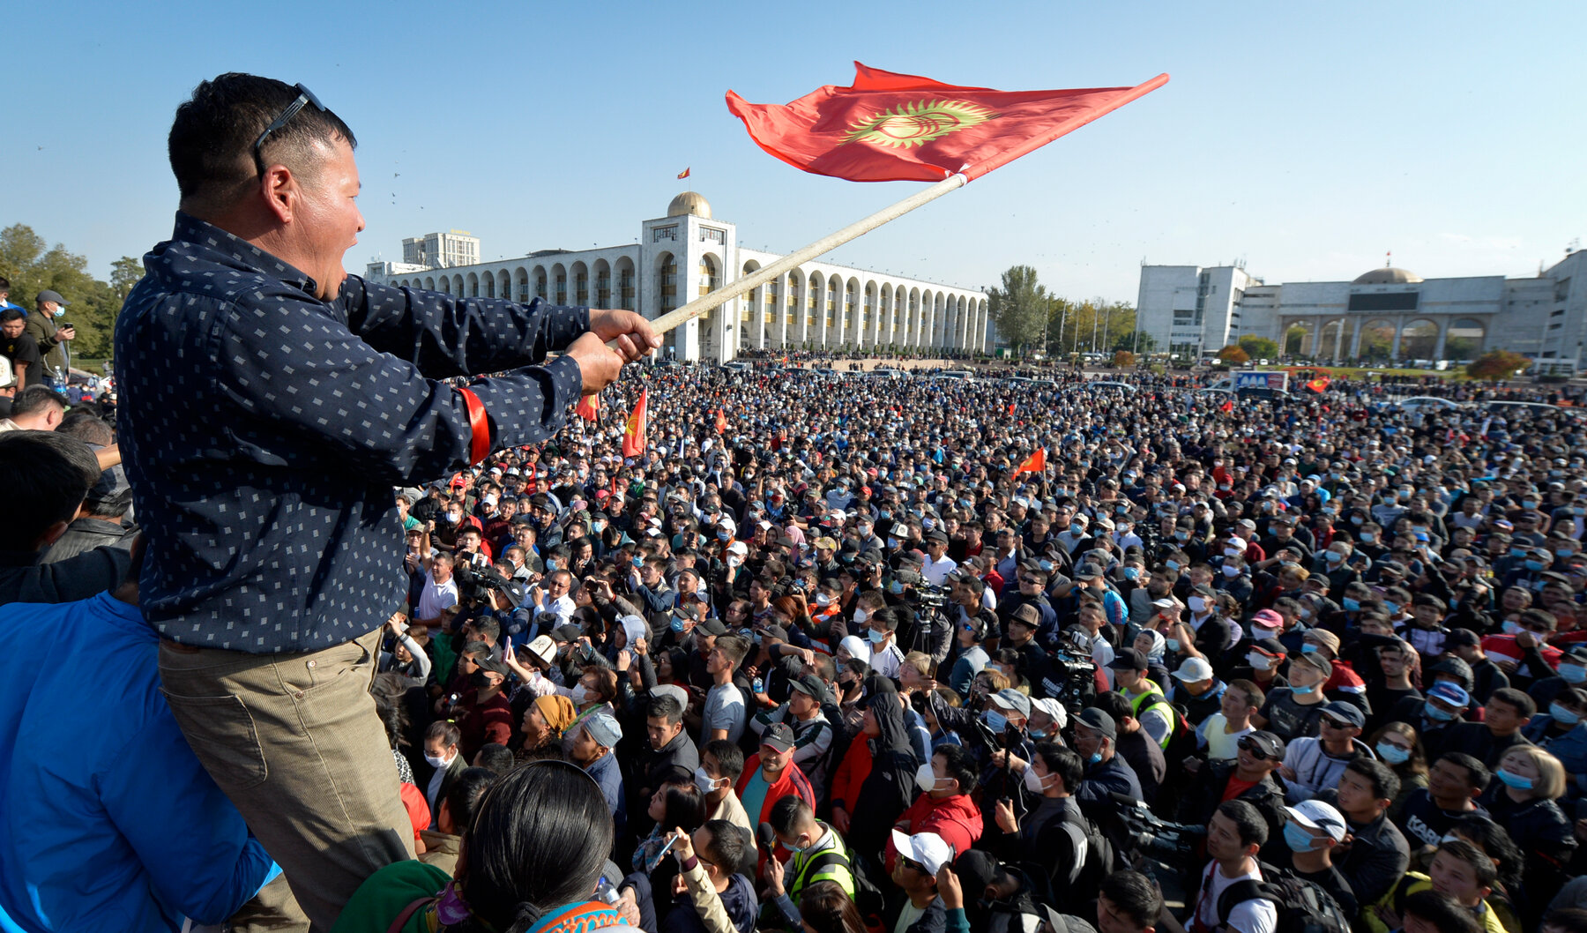
রাজনৈতিক অস্থিরতা
রাজনৈতিক অস্থিরতা সম্পদকে বিনষ্ট করে । মানুষের স্তাবর অস্তাবর সম্পত্তি বিনষ্ট হওয়ার করনে মানুষ দরিদ্র্য হয়। একটা দেশ ধ্বংস হয়ে যেতে পারে রাজনৈতিক এমন অবস্তার করনে ।

Slide 17
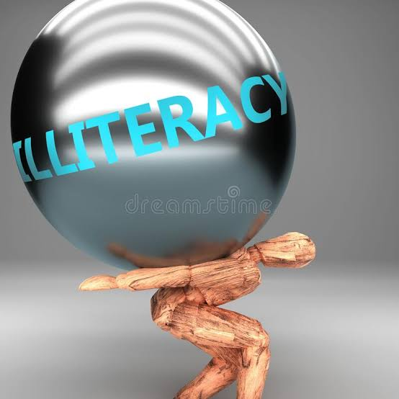
অশিক্ষা
জ্ঞানের পরিসীমা মানুষের মধ্যে না থাকলে মানুষ অনেক সময় জীবিকা নির্ভাহের উপায় খোজে পায়না । যার কারনে সে দারিদ্র্য সীমার নিচে বসবাস করে ।

Slide 18
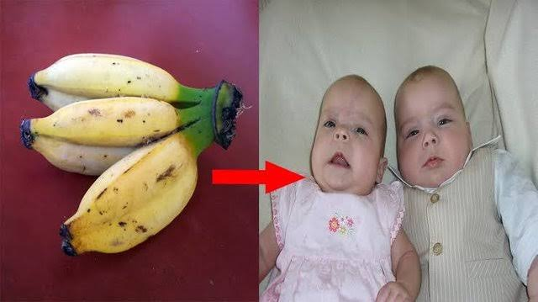
কুসংস্কার
মানুষের বিভিন্ন ভুল ধারনা কুসংস্কারের বড় কারন হয়ে থাকে । যার কারনে ও মানুষ দারিদ্র্য সীমার নিচে বাস করে থাকে।

Slide 19
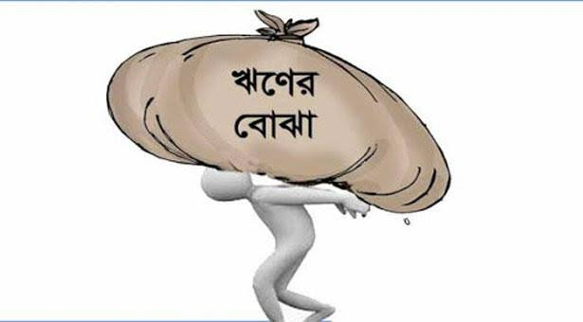
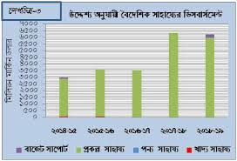
বৈদেশিক ঋণের উপর নির্ভরশীলতা
বিদেশ থেকে প্রতিনিয়ত ঋণ করতে থাকলে এ ঋণের বোঝা একটা সময় দেশ ও জনগনের দারিদ্র্যের কারন হয়ে পরে ।যার কারনে দেশ ঋন গ্রস্থ হয়।

Slide 20
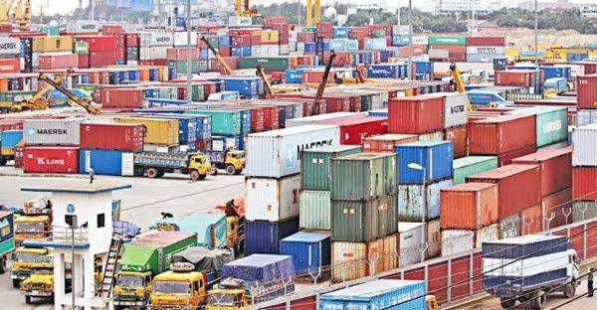
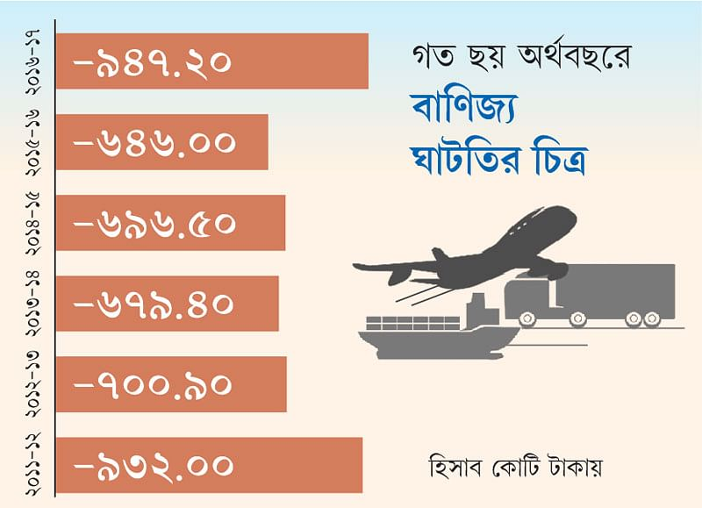
বানিজ্য ঘাটতি
বানিজ্য ঘাটতি দারিদ্র্যের বড় একটা কারন হতে পারে । কোন দেশের সাথে এ ঘাটতির কারনে মানুষ কর্মক্ষম হয়ে পরে যার কারনে মানুষ ক্ষতি গ্রস্থ হয় ।

Slide 21
দলগত কাজ
বাংলাদেশে দারিদ্র্যতা বৃদ্দ্বির কারনগুলো কী কী ব্যাখ্যা কর ।

Slide 22
মূল্যায়ন
১। দারিদ্যের যে কোন একটি ধারনা দাও?
২। দারিদ্র্যের ধরন কয়টি ও কী কী ?
৩। বাংলাদেশে দারিদ্র্যতা বৃদ্দ্বির ২ টি কারন লিখ।

Slide 23
মূল্যায়নের সমাধান
১। দারিদ্যের যে কোন একটি ধারনা দাও?
উত্তরঃ সাধারনত আর্থিক অসচ্ছলতাকে দারিদ্র্য বলে।
২। দারিদ্র্যের ধরন কয়টি ও কী কী ?
উত্তরঃ ৩ টি যথাঃ সাধারণ,নিরংকুশ,চরম দারিদ্র্য।
৩। বাংলাদেশে দারিদ্র্যতা বৃদ্দ্বির ২ টি কারন লিখ।
উত্তরঃ বেকারত্ব ও জনসংখ্যা বৃদ্দ্বি।

Slide 24
বাড়ির কাজ
দারিদ্র্য বলতে কি বুঝ? বাংলাদেশে দারিদ্র্যতা বৃদ্দ্বির কারন ব্যাখ্যা কর?

Slide 25
ধন্যবাদ
আজকের ক্লাসে আমাকে সহযোগীতা করার জন্য তোমাদের অসংখ্য মোবারকবাদ।
আল্লাহ হাফেজ

